Slide 1
進捗報告
法政大学 情報科学研究科 情報科学専攻
金井 廉

Slide 2
進捗
文献
平井雄三 著 “はじめてのパターン認識” 森北出版株式会社
実装
新しい深層学習環境の構築（OSとフレームワークの乗り換え）
二次元空間の点群をニューラルネットで識別

Slide 3
二次元空間の点群をニューラルネットで識別
128 * 128 の2値画像に回転等を加え、クラス識別
5 class × 400= 2000 (訓練1600, テスト400)
レイヤ構成：128 * 128 → 2000 → 1000 → 500
ニューラルネットのみの学習と、 自己符号化器で事前学習した上でのニューラルネット学習を試す

Slide 4
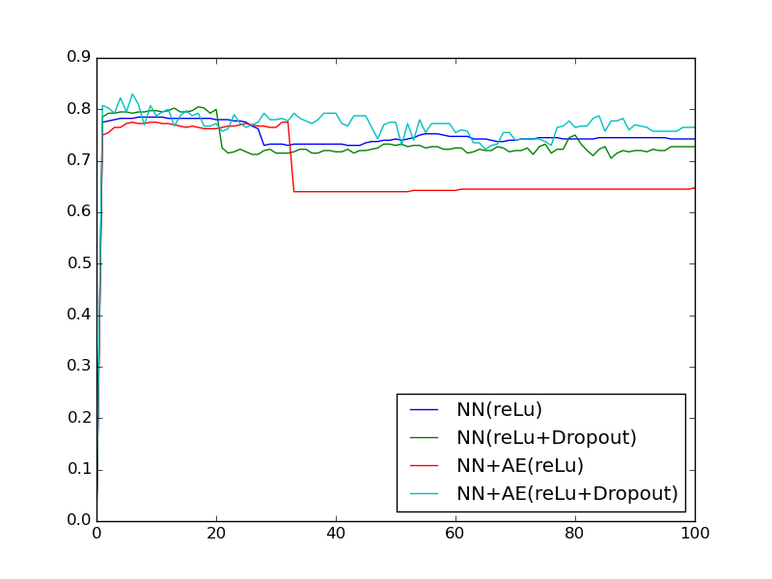
回 転
Notes:
reLuだけだとサチる。。。
Dropoutは中間ノードの出力を1/2の確率で0にする
Backward時も重みに対して伝播しない

Slide 5
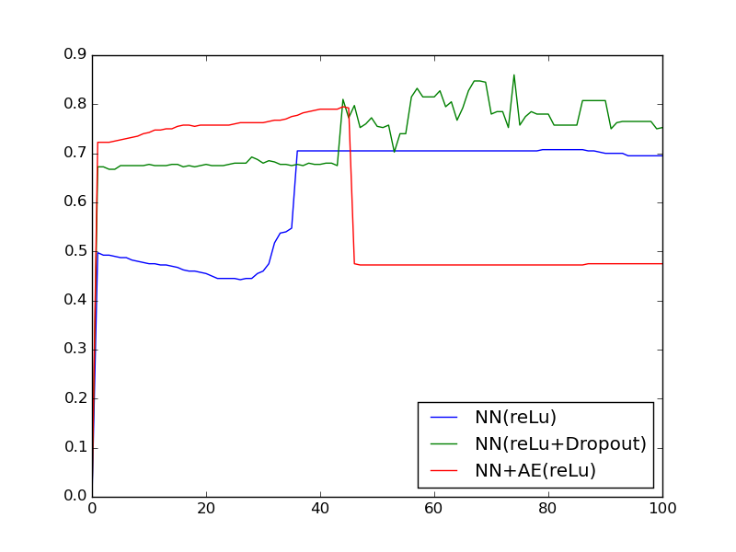
平 行 移 動

Slide 6
誤った画像たち (上が分類する画像、下が誤って判定したクラスの回転前画像)
NN(reLu)
NN(reLu+Dropout)

Slide 7
誤った画像たち (上が分類する画像、下が誤って判定したクラスの回転前画像)
NN+AE(reLu)
NN+AE(reLu+Dropout)

Slide 8
誤った画像たち (上が分類する画像、下が誤って判定したクラスの並行前画像)
NN(reLu)
NN(reLu+Dropout)

Slide 9
誤った画像たち (上が分類する画像、下が誤って判定したクラスの回転前画像)
NN+AE(reLu)
NN+AE(reLu+Dropout)

